Slide 1



ANALYSE SPATIALE DES CRIMES EN FRANCE
PLUSIEURS OUTILS DE SPATIALISATION AFIN DE VISUALISER LES DONNEES CONCERNANT LES CRIMES EN FRANCE

Slide 2

INTRODUCTION
Les infractions ont-elles une logique spatiale ?
Une représentation spatiale des crimes en France permettrait-elle de participer à l’analyse de leurs occurrences ?

Slide 3



PLAN
PRÉPARATION DES DONNÉES
PREMIERES ANALYSES
ANALYSES COMPLEMENTAIRES

Slide 4

PRÉPARATION DES DONNÉES

Slide 5


PRÉPARATION DES DONNÉES
EXTRACT
Données fiables, disponibles et gratuites :
data.gouv 🡪 criminalité
INSEE 🡪 population

Slide 6

PRÉPARATION DES DONNÉES
TRANSFORM
Homogénéisation des données
Format unique 🡪 CSV (multi-supports)
Clés primaires
Recherche de clés primaires existantes (INSEE)
Création de clés primaires (data.gouv)
Simplification
107 catégories de crimes 🡪 8 « familles »
7 catégories concernant les diplômes 🡪 3 nouvelles catégories

Slide 7
PRÉPARATION DES DONNÉES
id | service | id_service | violence | destruction dégradation | Etc. |  |  | pop | ss_dipl | Etc. |  | rev_median_pauv
326 | Brigade de proximité de Rodez | 271 | 910 | 570 |  |  |  | 15140 | 1851 |  |  | 9630
429 | Brigade territoriale autonome de Chambéry | 2571 | 2114 | 2170 |  |  |  | 9295 | 933 |  |  | 9550
287 | Brigade de proximité de Villefranche-de-Lauragais | 957 | 7476 | 5922 |  |  |  | 13938 | 1776 |  |  | 9500
472 | Brigade de proximité de Pornic | 3498 | 657 | 624 |  |  |  | 19489 | 2975 |  |  | 9395
43 | Commissariat de police de Pontarlier | 1016 | 242 | 202 |  |  |  | 20126 | 3898 |  |  | 9010
475 | Brigade de proximité de Castelsarrasin | 3224 | 1074 | 894 |  |  |  | 7647 | 1365 |  |  | 8950
49 | Brigade territoriale autonome de Chamonix-Mont-Blanc | 3105 | 645 | 411 |  |  |  | 12239 | 1320 |  |  | 8870
370 | Brigade de proximité de Dole | 1255 | 3234 | 2128 |  |  |  | 11162 | 1738 |  |  | 8790
566 | Brigade territoriale autonome de Montbrison | 1347 | 10089 | 5282 |  |  |  | 34118 | 5508 |  |  | 8760
400 | Brigade territoriale autonome de Chantilly | 2102 | 1644 | 1902 |  |  |  | 34609 | 4649 |  |  | 8727
LOAD
Constitution de la base de données de travail
table INSEE / départements
table INSEE / commissariats-brig. de gendarmerie
table INSEE / tribunaux de grande instance
id | service | id_service | violence | destruction dégradation | Etc. |  |  | pop | ss_dipl | Etc. |  | rev_median_pauv
326 | Brigade de proximité de Rodez | 271 | 910 | 570 |  |  |  | 15140 | 1851 |  |  | 9630
429 | Brigade territoriale autonome de Chambéry | 2571 | 2114 | 2170 |  |  |  | 9295 | 933 |  |  | 9550
287 | Brigade de proximité de Villefranche-de-Lauragais | 957 | 7476 | 5922 |  |  |  | 13938 | 1776 |  |  | 9500
472 | Brigade de proximité de Pornic | 3498 | 657 | 624 |  |  |  | 19489 | 2975 |  |  | 9395
43 | Commissariat de police de Pontarlier | 1016 | 242 | 202 |  |  |  | 20126 | 3898 |  |  | 9010
475 | Brigade de proximité de Castelsarrasin | 3224 | 1074 | 894 |  |  |  | 7647 | 1365 |  |  | 8950
49 | Brigade territoriale autonome de Chamonix-Mont-Blanc | 3105 | 645 | 411 |  |  |  | 12239 | 1320 |  |  | 8870
370 | Brigade de proximité de Dole | 1255 | 3234 | 2128 |  |  |  | 11162 | 1738 |  |  | 8790
566 | Brigade territoriale autonome de Montbrison | 1347 | 10089 | 5282 |  |  |  | 34118 | 5508 |  |  | 8760
400 | Brigade territoriale autonome de Chantilly | 2102 | 1644 | 1902 |  |  |  | 34609 | 4649 |  |  | 8727
id | service | id_service | violence | destruction dégradation | Etc. |  |  | pop | ss_dipl | Etc. |  | rev_median_pauv
326 | Brigade de proximité de Rodez | 271 | 910 | 570 |  |  |  | 15140 | 1851 |  |  | 9630
429 | Brigade territoriale autonome de Chambéry | 2571 | 2114 | 2170 |  |  |  | 9295 | 933 |  |  | 9550
287 | Brigade de proximité de Villefranche-de-Lauragais | 957 | 7476 | 5922 |  |  |  | 13938 | 1776 |  |  | 9500
472 | Brigade de proximité de Pornic | 3498 | 657 | 624 |  |  |  | 19489 | 2975 |  |  | 9395
43 | Commissariat de police de Pontarlier | 1016 | 242 | 202 |  |  |  | 20126 | 3898 |  |  | 9010
475 | Brigade de proximité de Castelsarrasin | 3224 | 1074 | 894 |  |  |  | 7647 | 1365 |  |  | 8950
49 | Brigade territoriale autonome de Chamonix-Mont-Blanc | 3105 | 645 | 411 |  |  |  | 12239 | 1320 |  |  | 8870
370 | Brigade de proximité de Dole | 1255 | 3234 | 2128 |  |  |  | 11162 | 1738 |  |  | 8790
566 | Brigade territoriale autonome de Montbrison | 1347 | 10089 | 5282 |  |  |  | 34118 | 5508 |  |  | 8760
400 | Brigade territoriale autonome de Chantilly | 2102 | 1644 | 1902 |  |  |  | 34609 | 4649 |  |  | 8727

Slide 8
PREMIÈRES ANALYSES

Slide 9
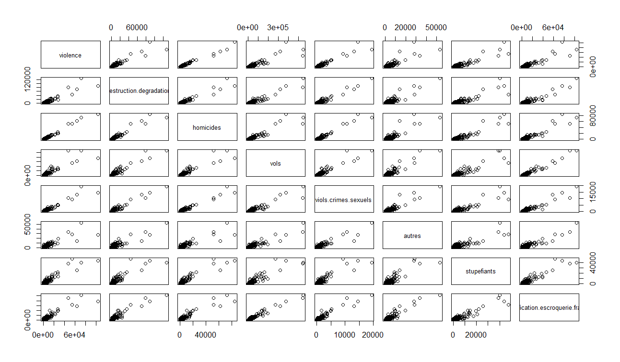
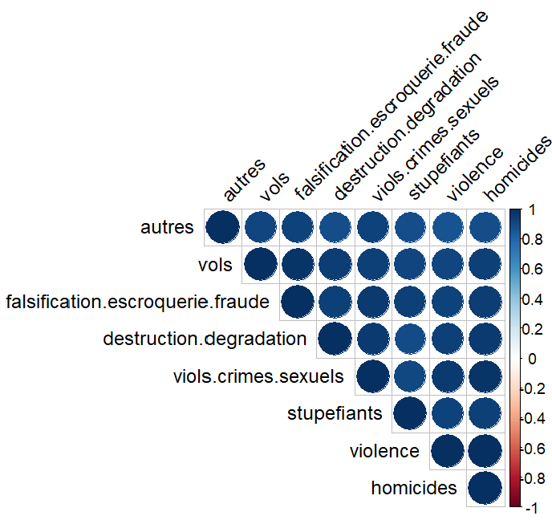
PREMIÈRES ANALYSES
Premier plot : données sur les infractions
Forte dépendance linéaire entre les différents types d’infractions
Dépendance confirmée par la matrice des variances/covariances

Slide 10
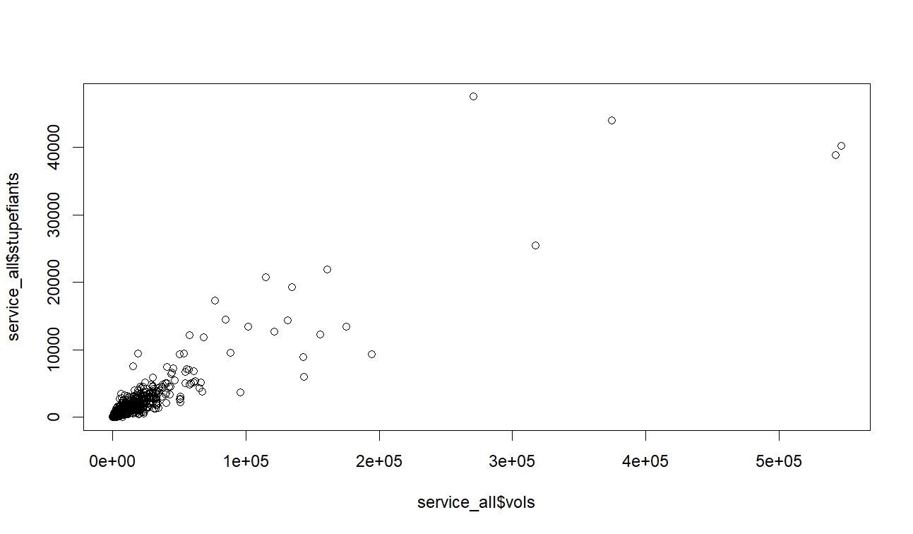
PREMIÈRES ANALYSES
Un exemple extrême : Stupéfiants/vols
P-value très satisfaisante : 2,2 e -16
R² peu satisfaisant : 0,8301
L’étude des résidus confirme cette situation
Toutefois, il sera choisi de travailler avec la somme de toutes les infractions par la suite au vu de leur linéarité globale.

Slide 11
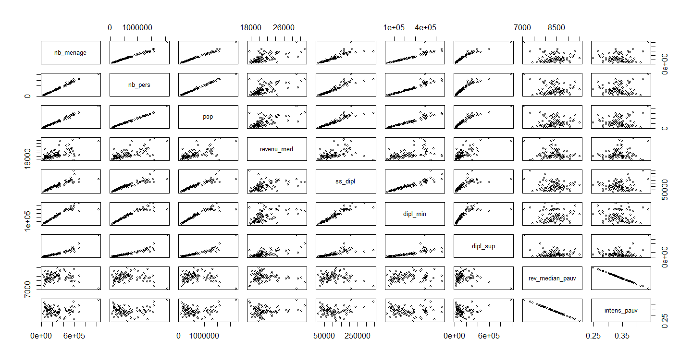
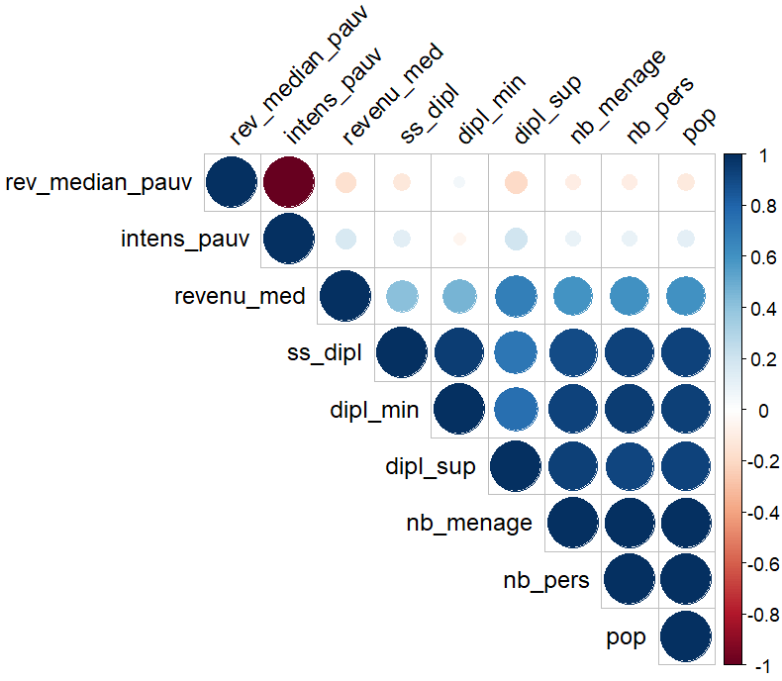
PREMIÈRES ANALYSES
Deuxième plot : la population
De nouvelles données corrélées
nb ménages / nb personnes / population
niveau de diplômes
données concernant les plus pauvres
Les données concernant les revenus sont les moins liées

Slide 12
ÉTUDES DES RELATIONS CAUSES-CONSÉQUENCES

Slide 13
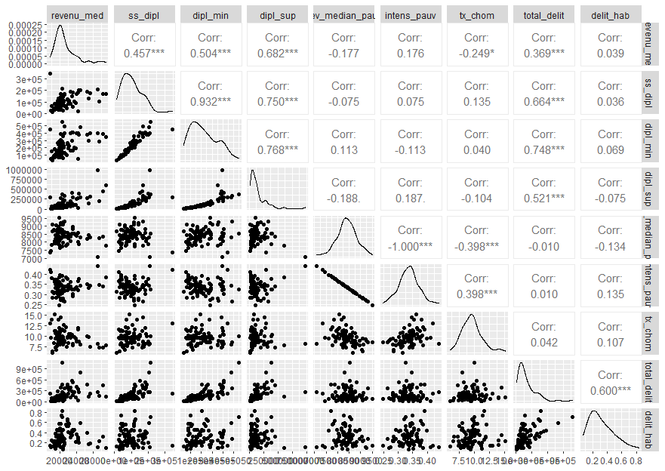
ÉTUDES DES RELATIONS CAUSES-CONSÉQUENCES
Simplification et enrichissement
Conservation :
Revenu médian, sans diplômes, diplômes premier cycle, diplômes supérieurs, revenu médian des plus pauvres, intensité de pauvreté.
Ajout et calculs :
Taux de chômage, nombre total de délits, nombre de délits par habitant

Slide 14
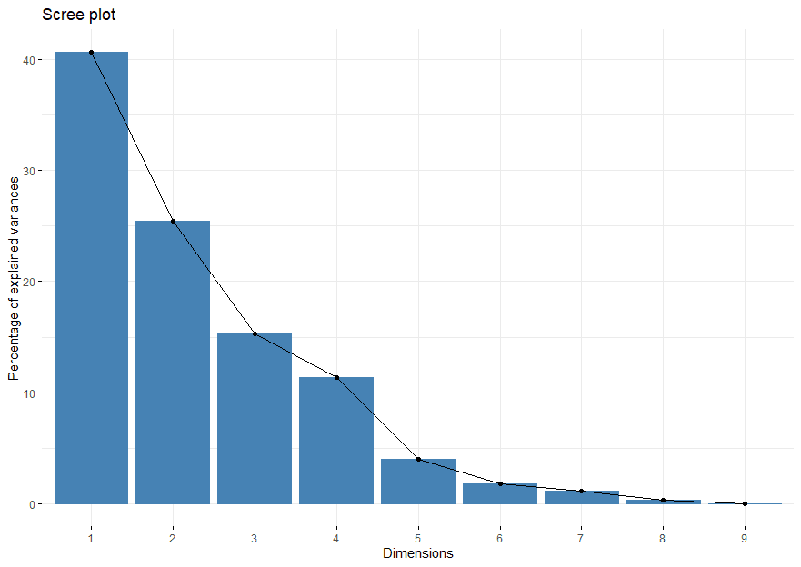
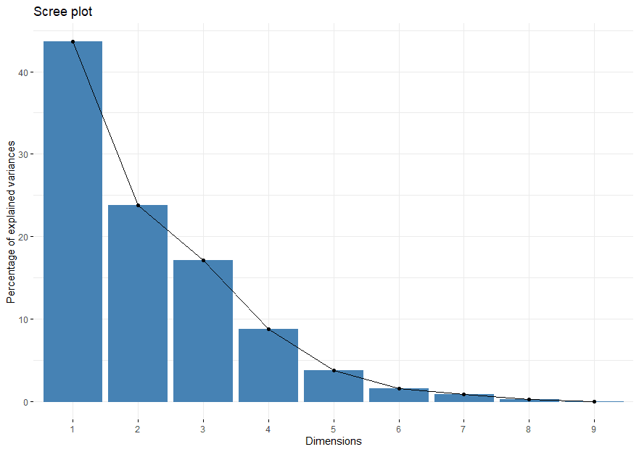
ÉTUDES DES RELATIONS CAUSES-CONSÉQUENCES
ACP sans outliers
Analyse en composantes principales (ACP)
Identification à priori d’outliers :
Une ACP sans outliers
Une ACP sans outliers
Choix de travailler avec les outliers :
3 dimensions permettent de conserver près de 90% de la variance (4 sans les outliers)
ACP avec outliers

Slide 15
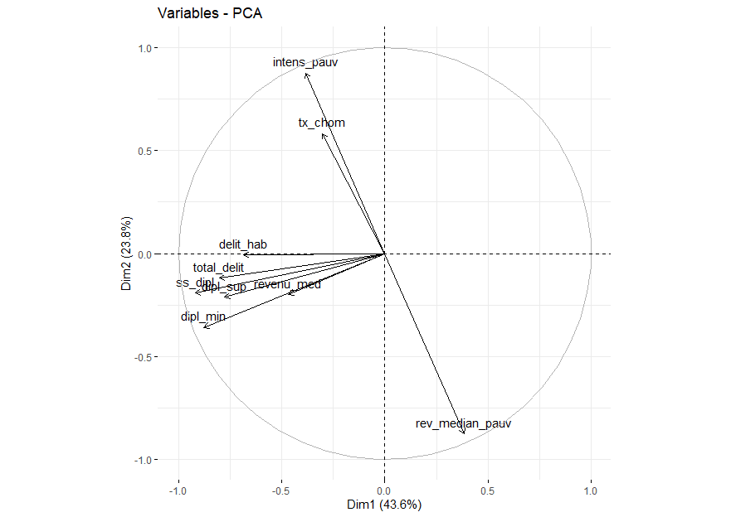
ÉTUDES DES RELATIONS CAUSES-CONSÉQUENCES
Exploitation des résultats de l’ACP
Identification de 2 catégories :
Forte corrélation en interne
Forte indépendance entre elles

Slide 16

CONCLUSION
La criminalité pourrait être peu, voire pas, liée au taux de chômage.
L’éducation pourrait être un facteur prédominant d’émergence de la criminalité.

Slide 17
